Slide 1
St. Petersburg National Polytechnic University
分享人
谢资涵 大三 金融数学
曹雪妍 大三 公共关系与广告

Slide 2
CONTENTS
01
02
03
04
PART
PART
PART
PART
衣食住行
课程安排
准备工作
心得体会

Slide 3
Part 1

Slide 4
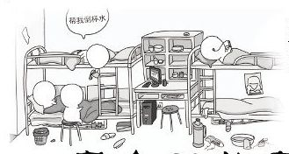
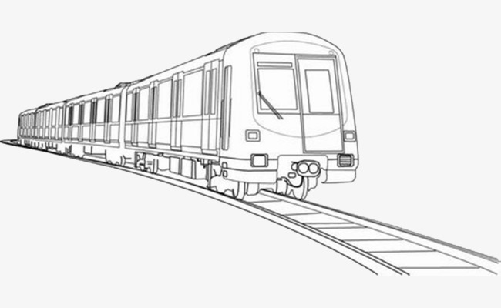
衣
昼夜温差大
食
食堂 VS KFC
住
三人一间 六人一厕
行
地铁 & Yandax

Slide 5
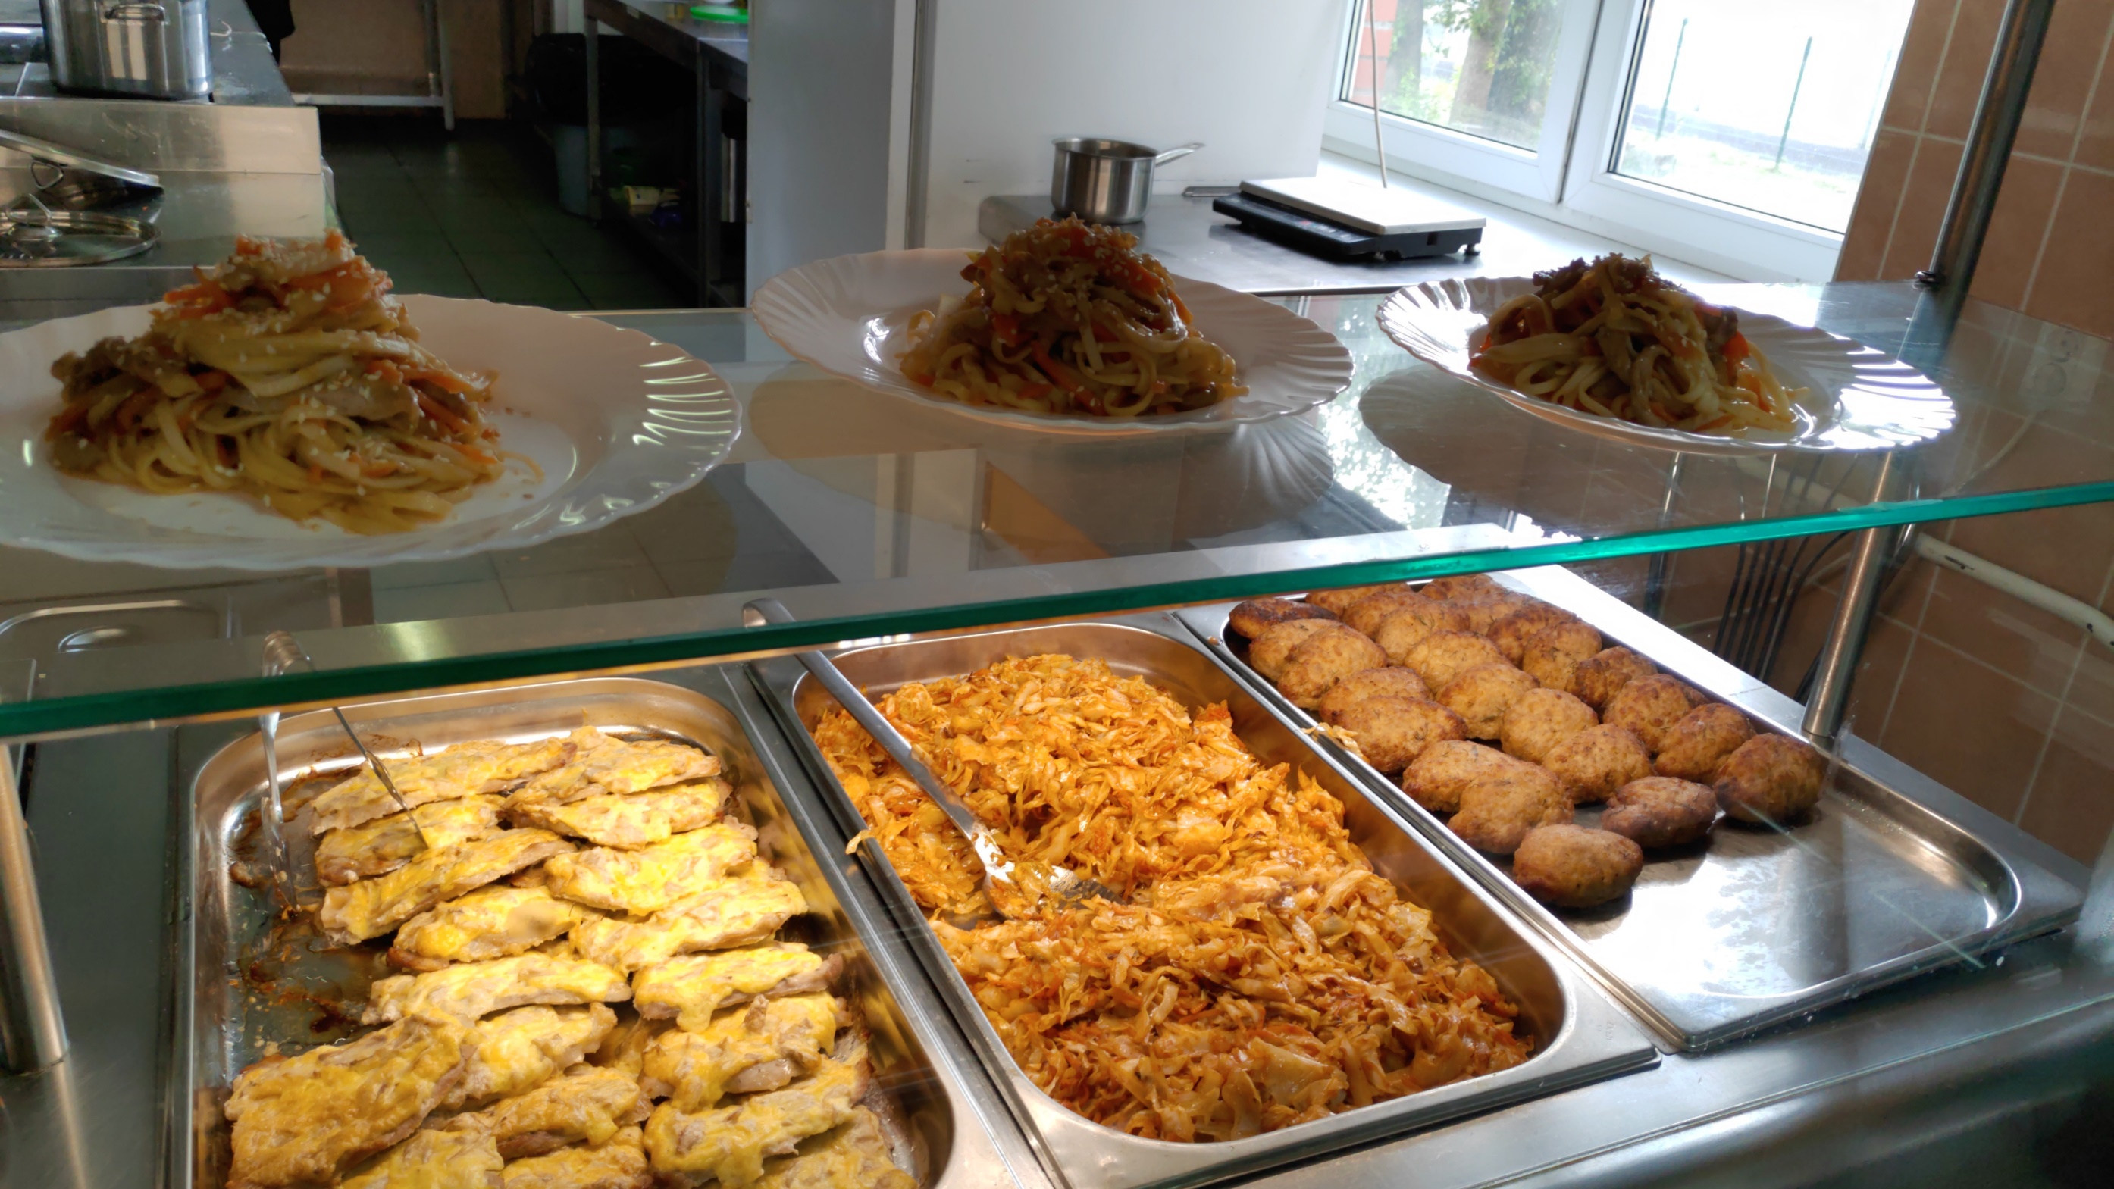
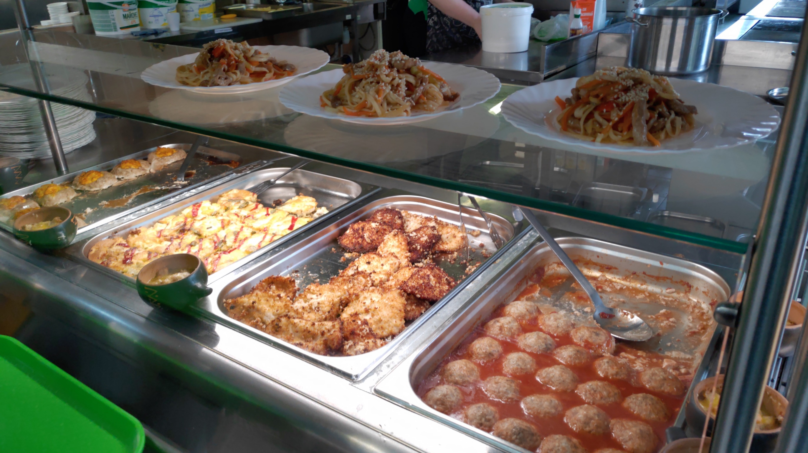
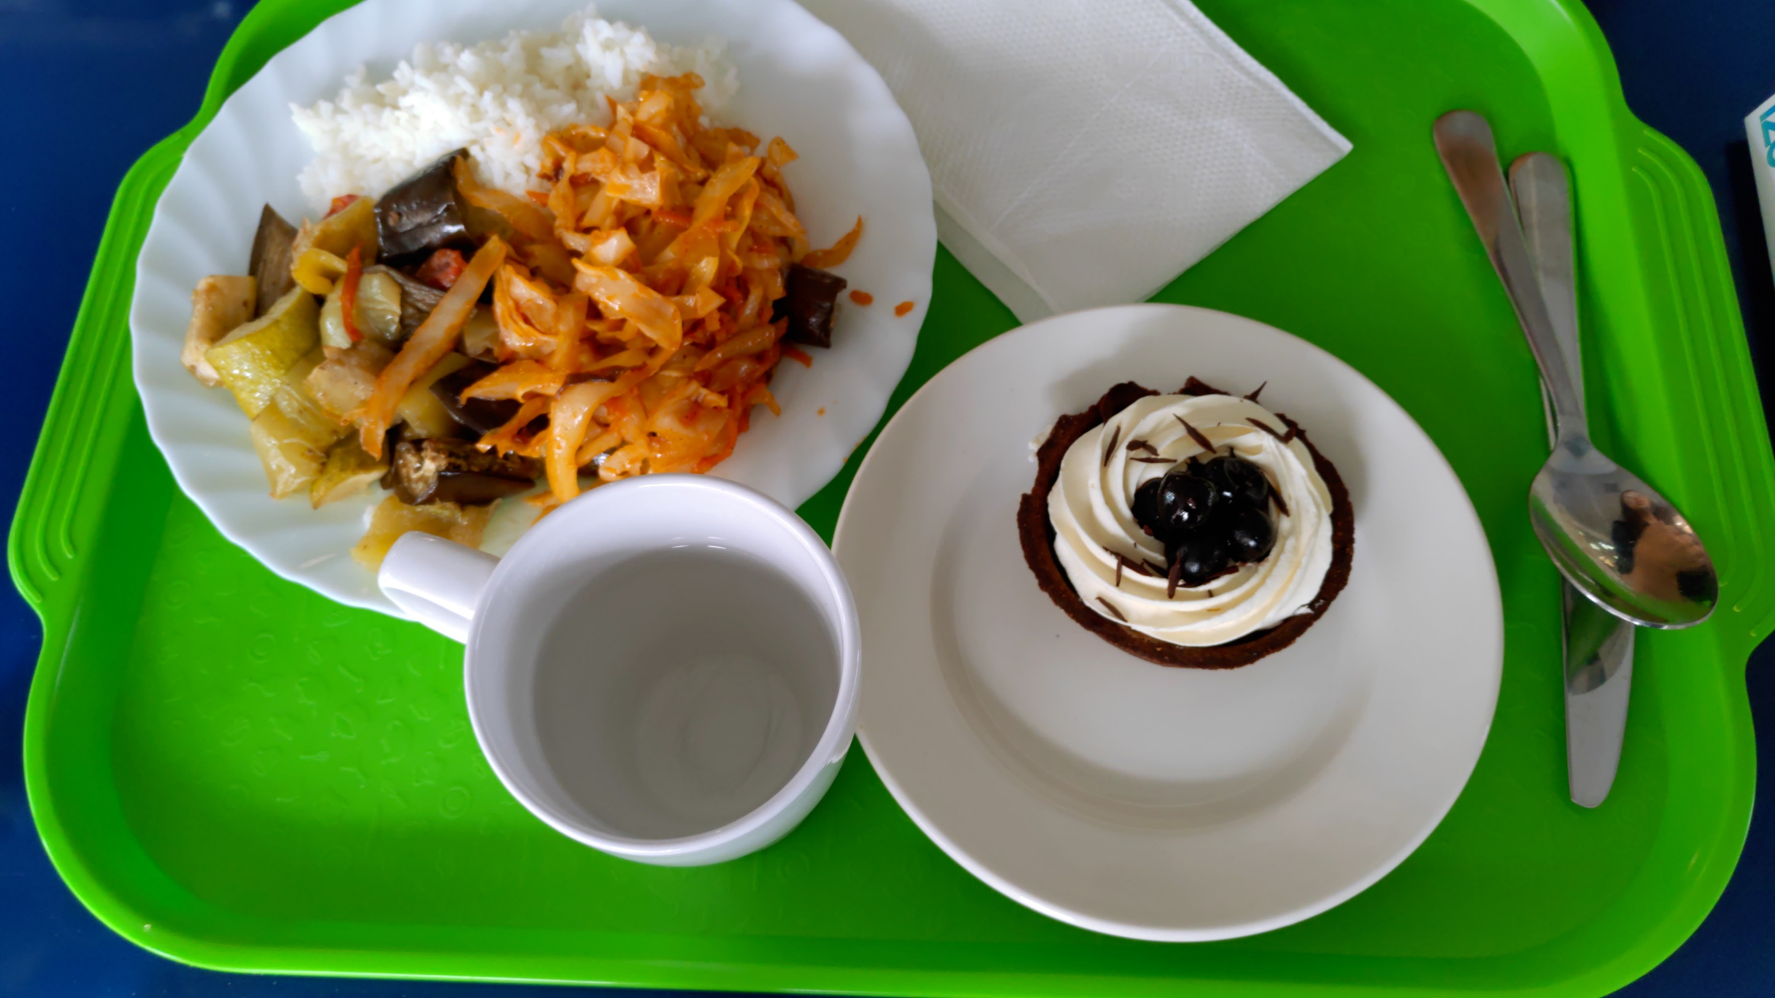
食堂
食

Slide 6
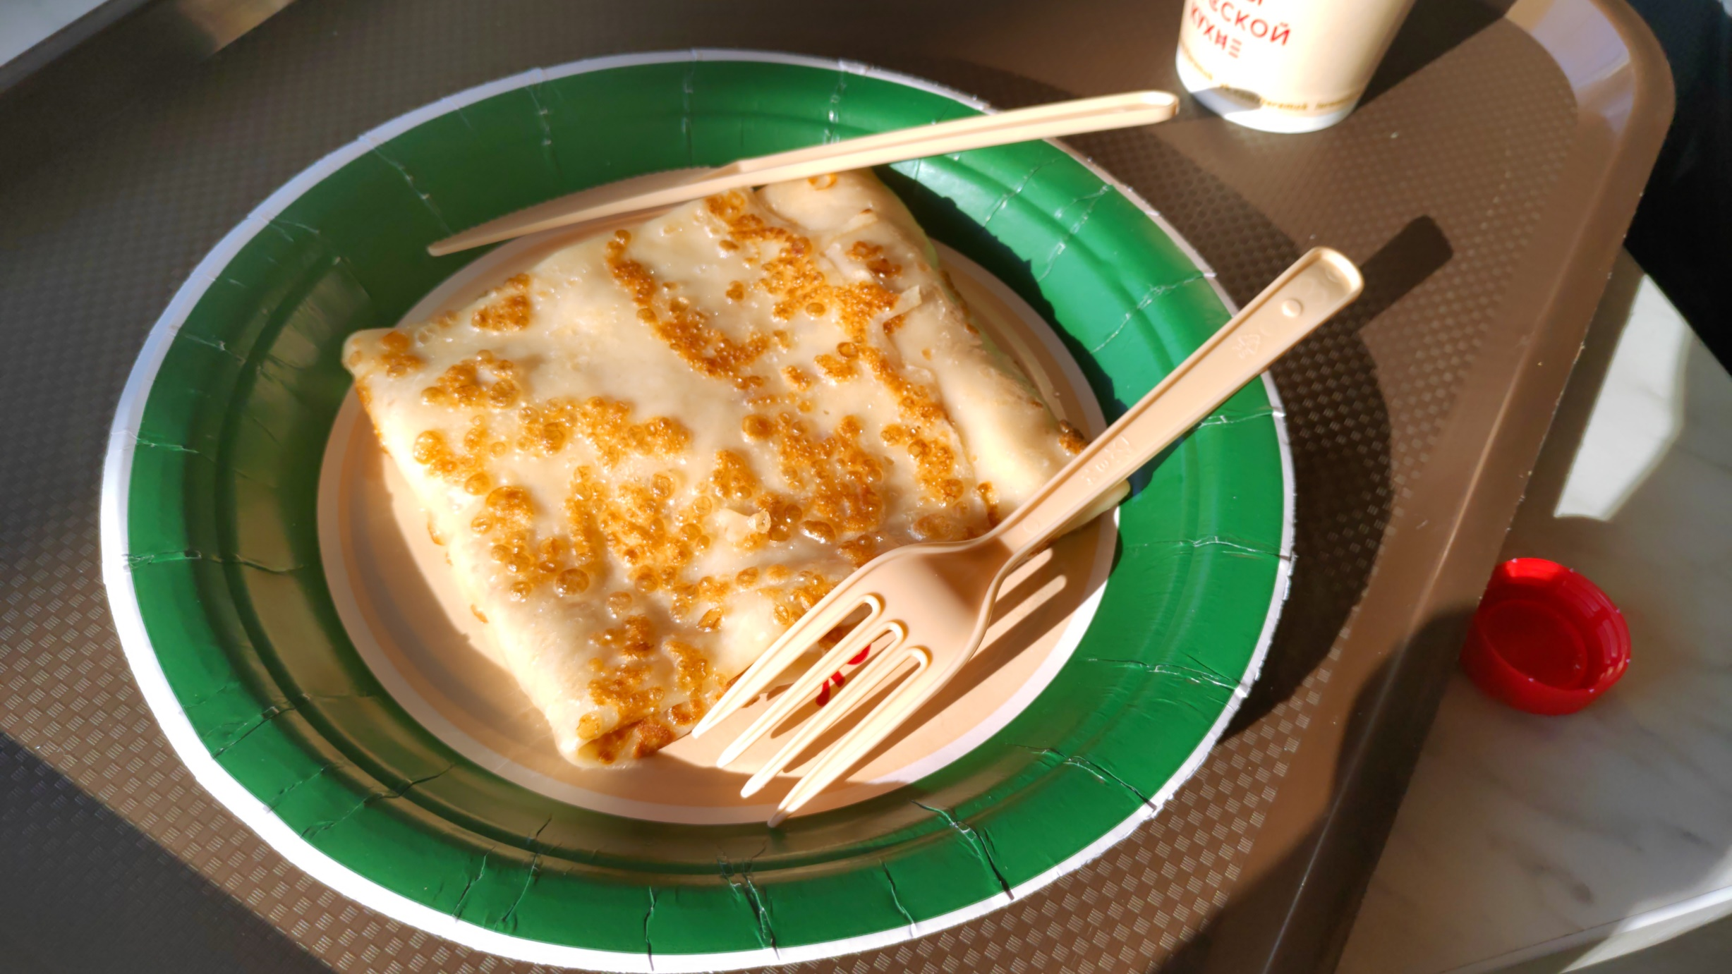
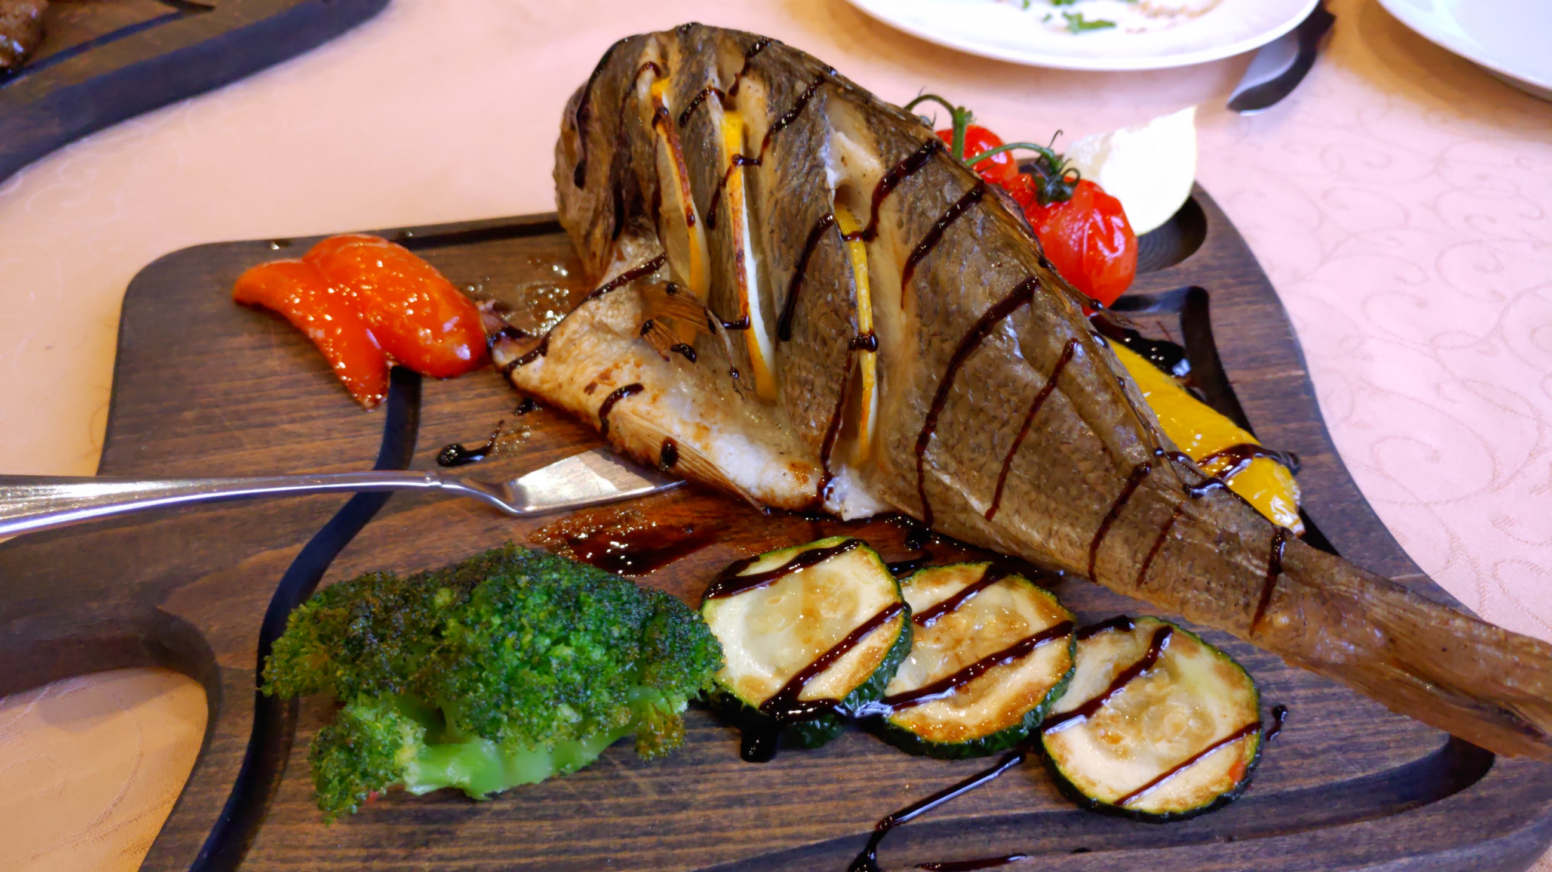
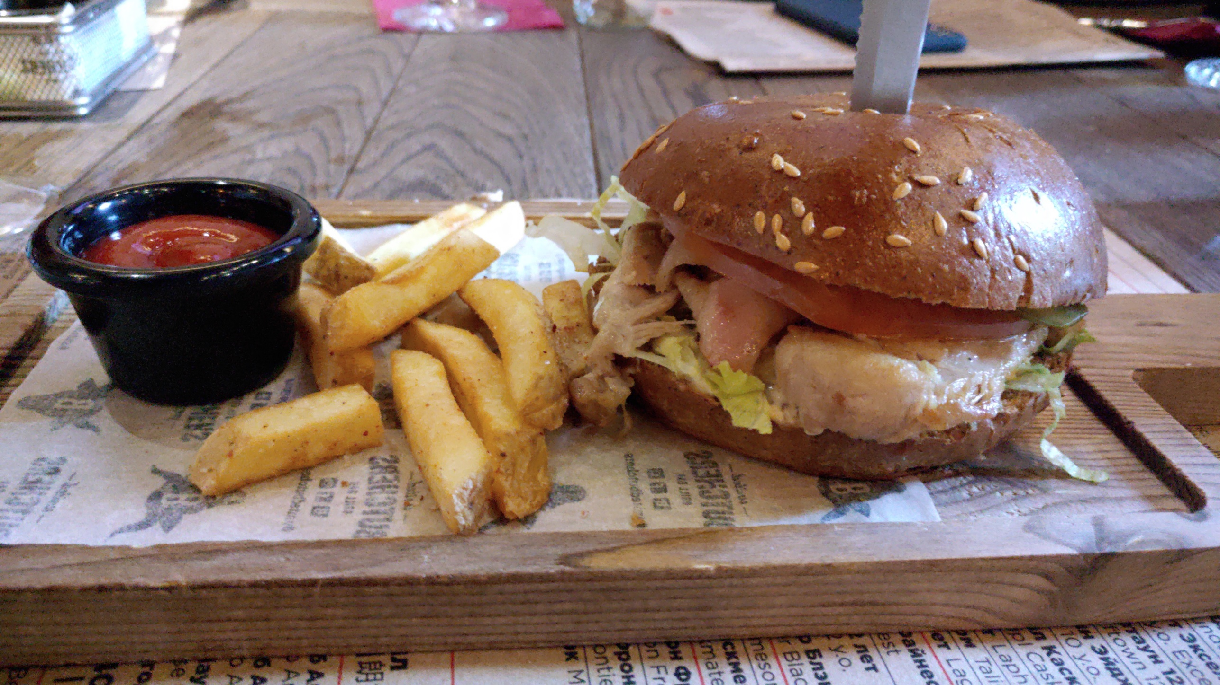
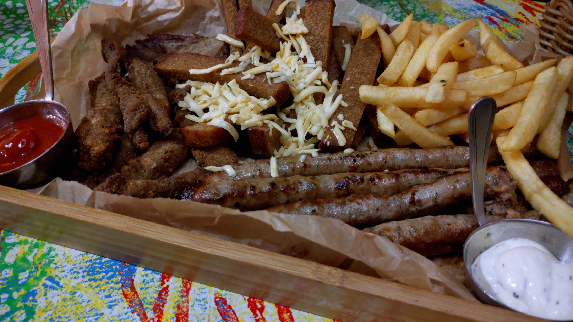
校外美食
食

Slide 7
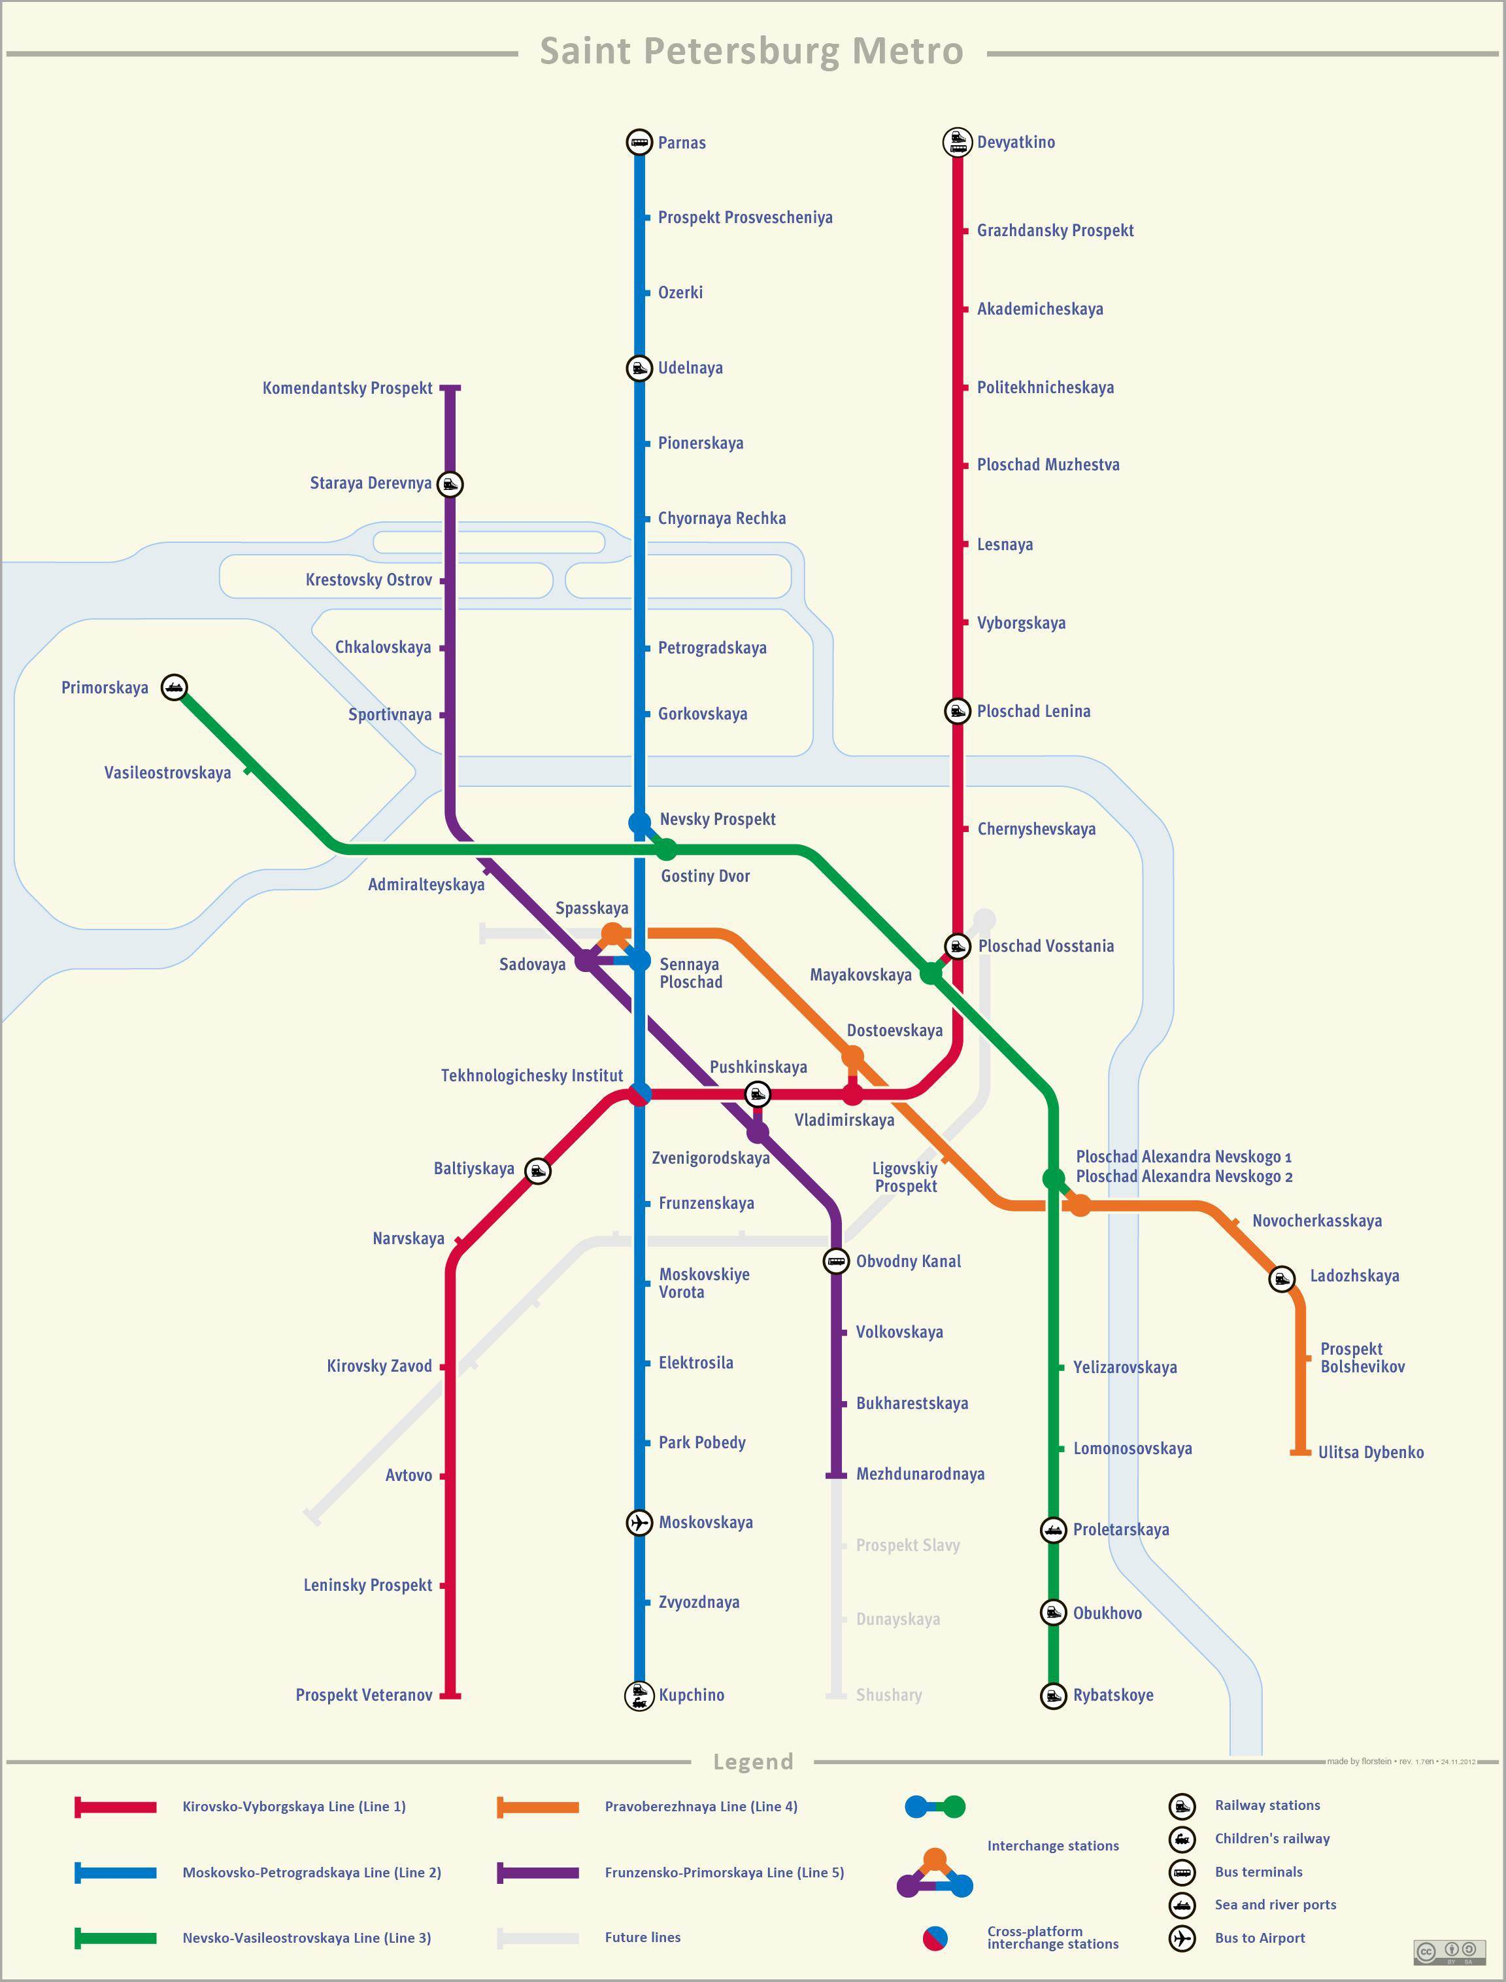
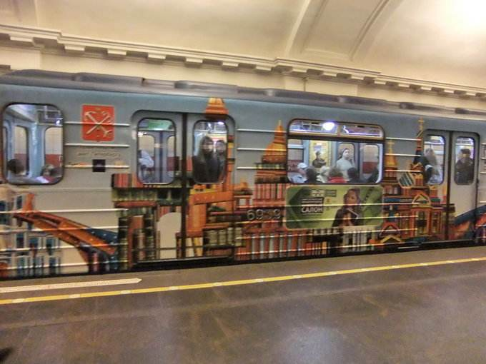
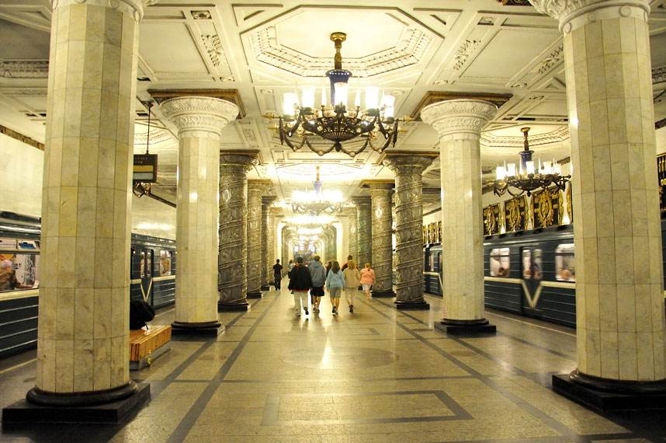
公共交通
行

Slide 8
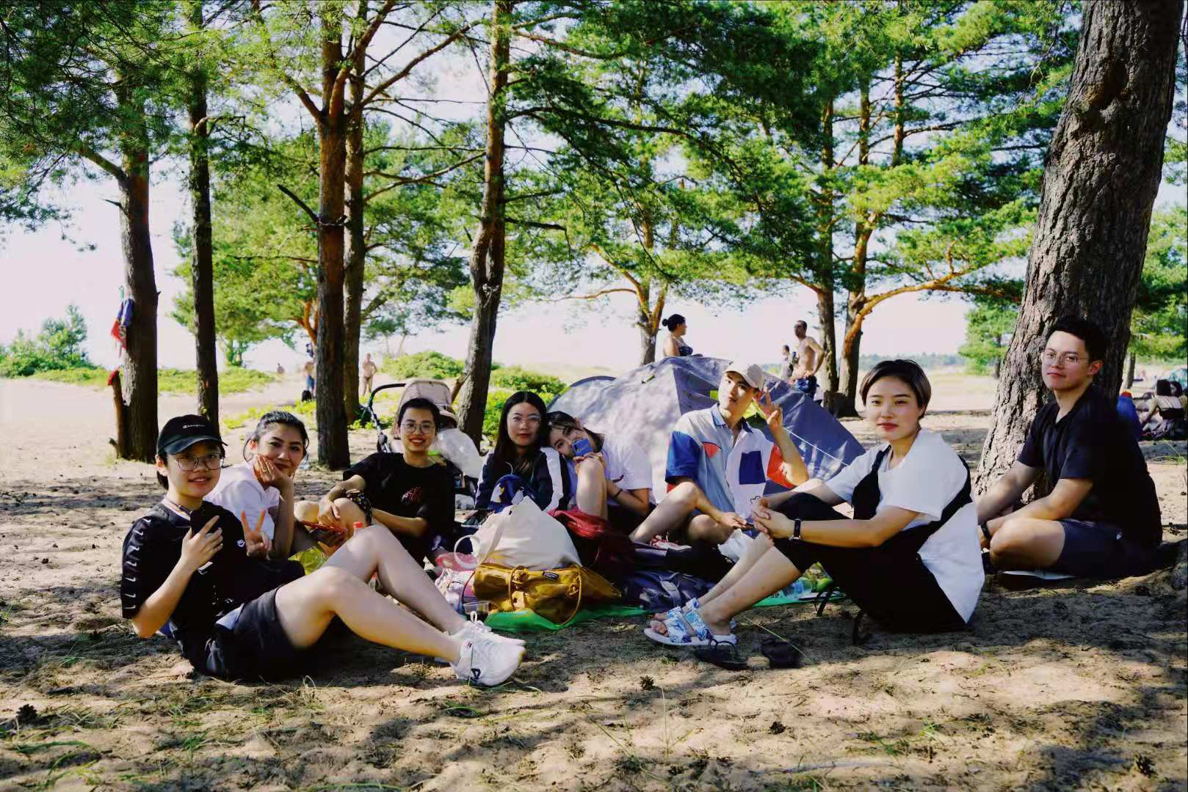
Part 2
课 程 安 排

Slide 9
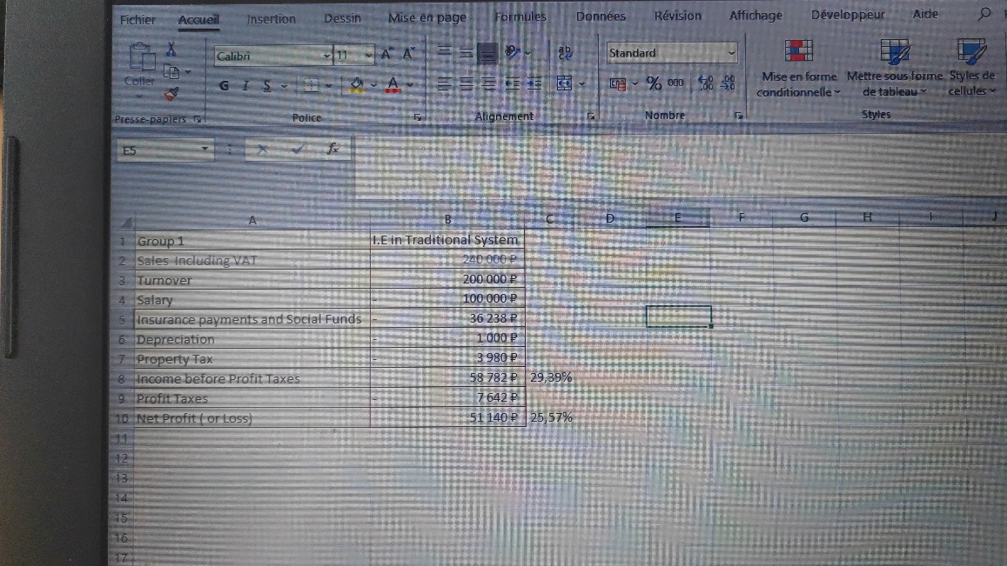
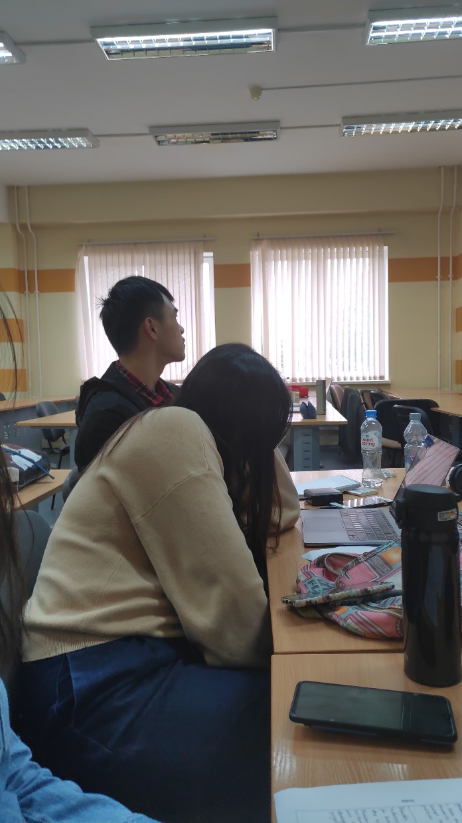
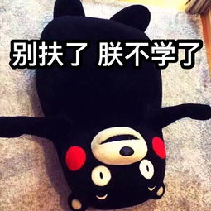
课 程 安 排
Russian language for Business
International accounting
Doing business in Russia
Entrepreneurship in Russia
Business marketing with emphasis to Russian market
80个课时
1.5h一节课
累并充实着

Slide 10
Part 3
准 备 工 作

Slide 11
准 备 工 作
1、语言
2、现金和银行卡
3、行李
4、其它

Slide 12
Part 4
心 得 体 会

Slide 13
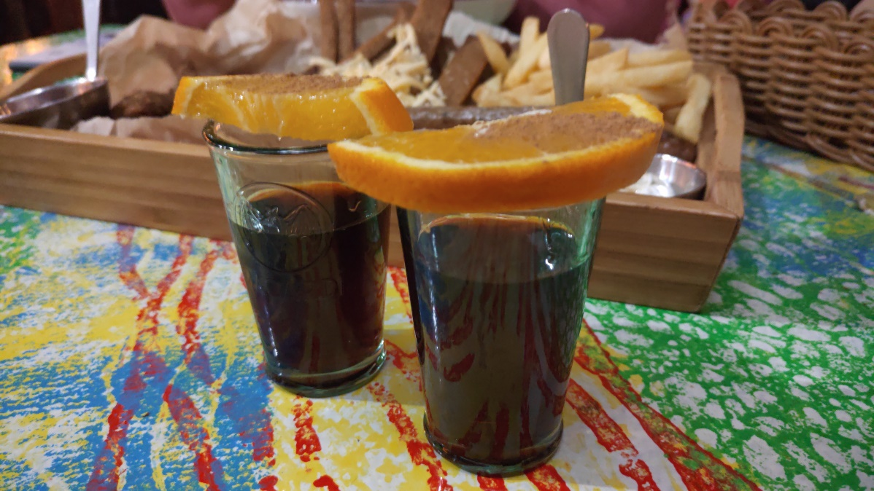
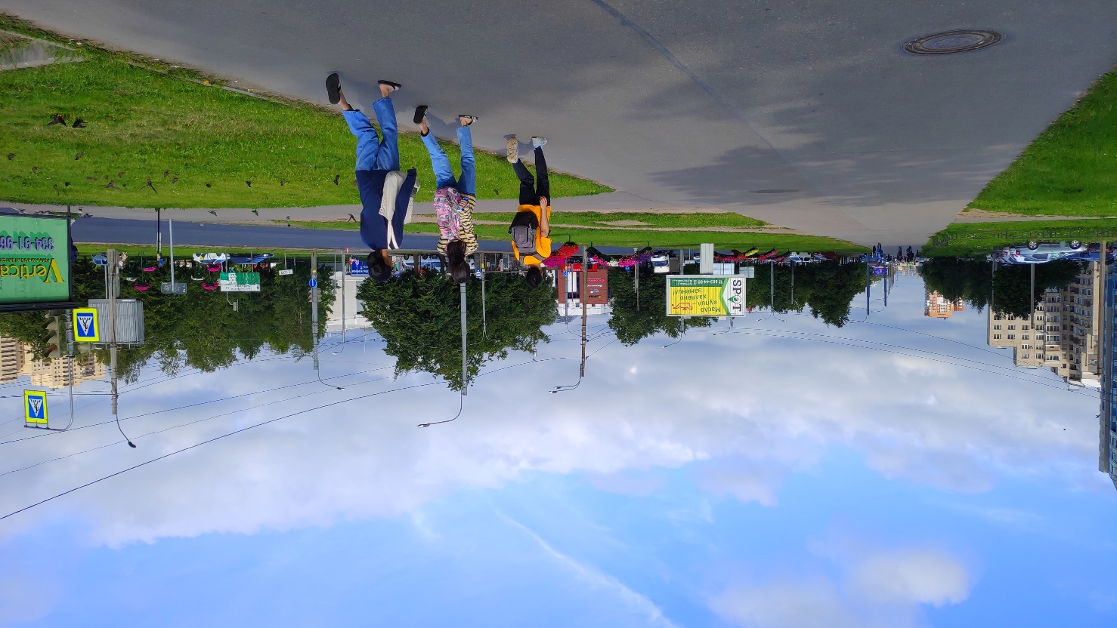
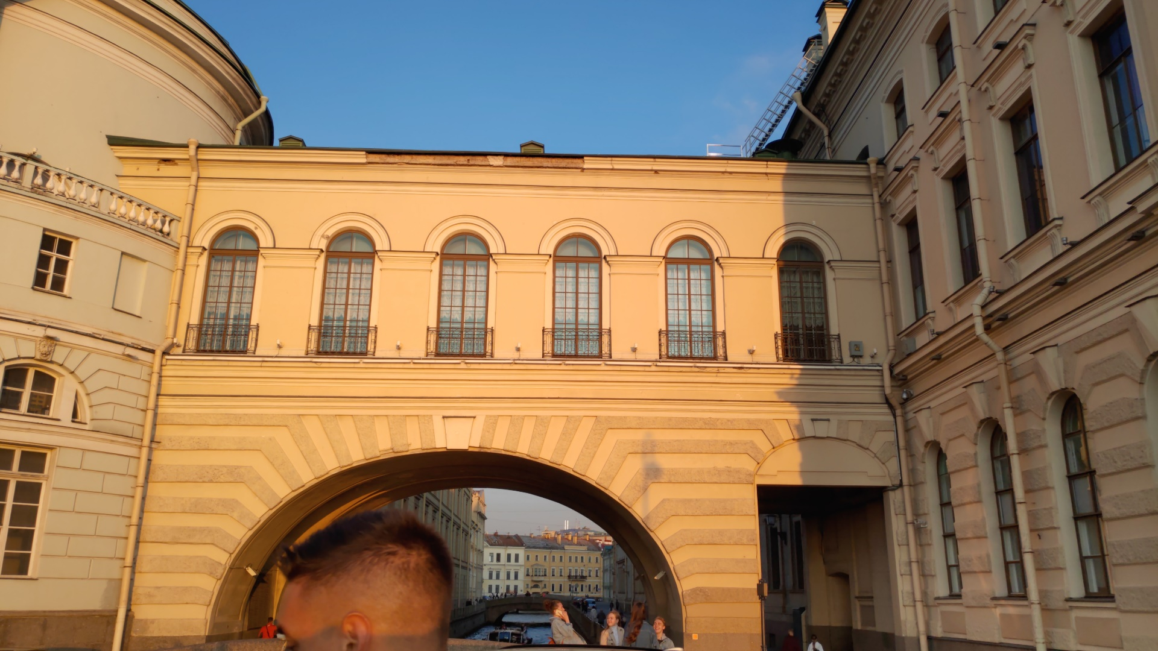
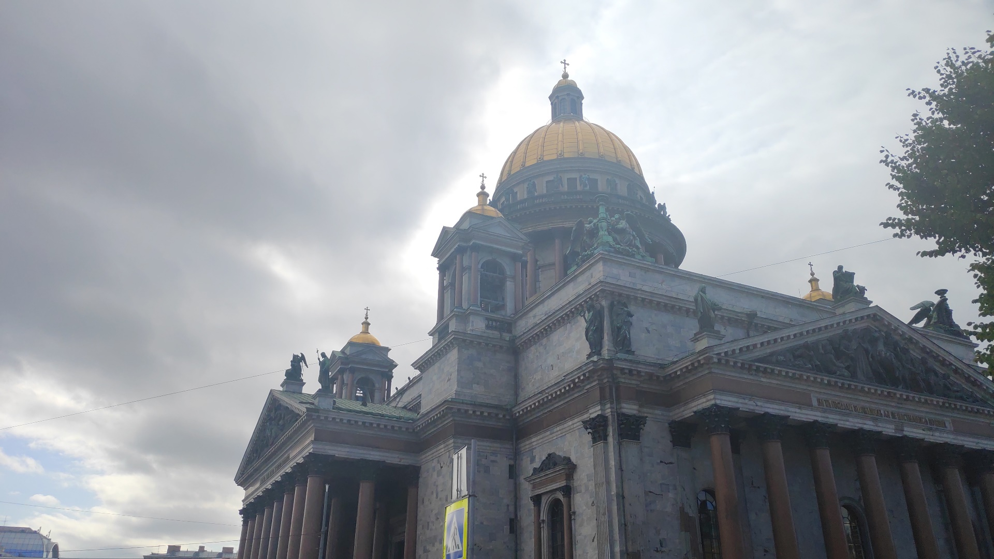
异域文化

Slide 14
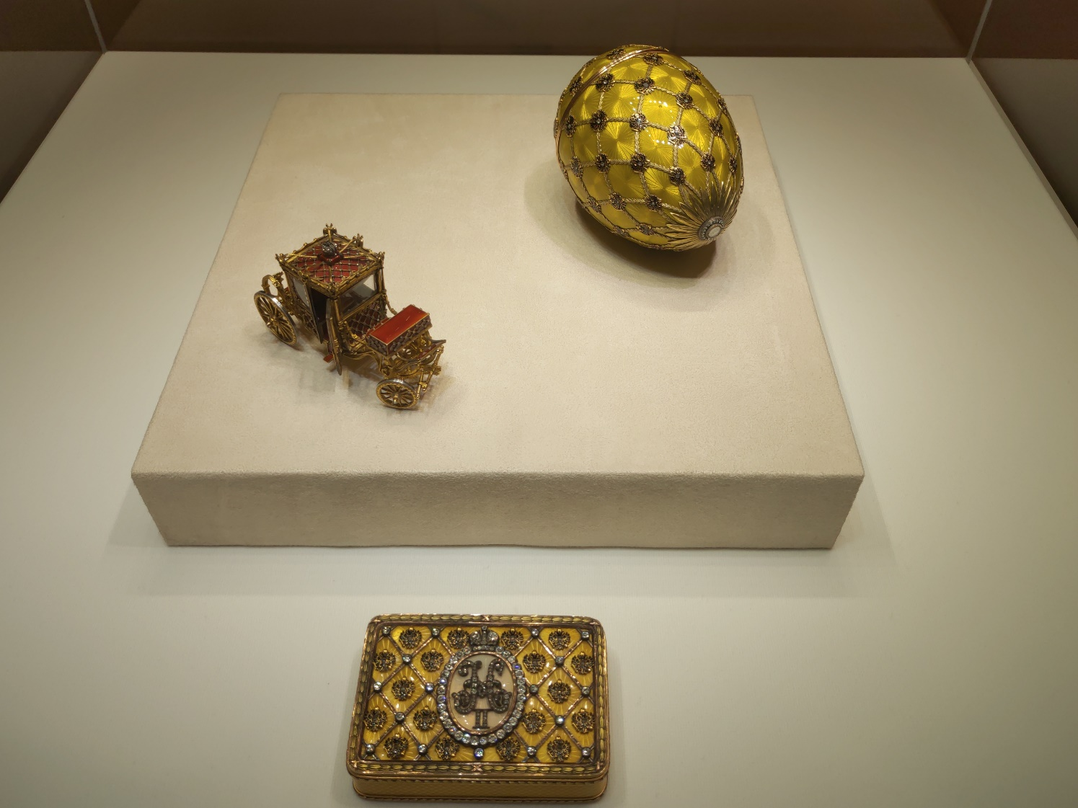
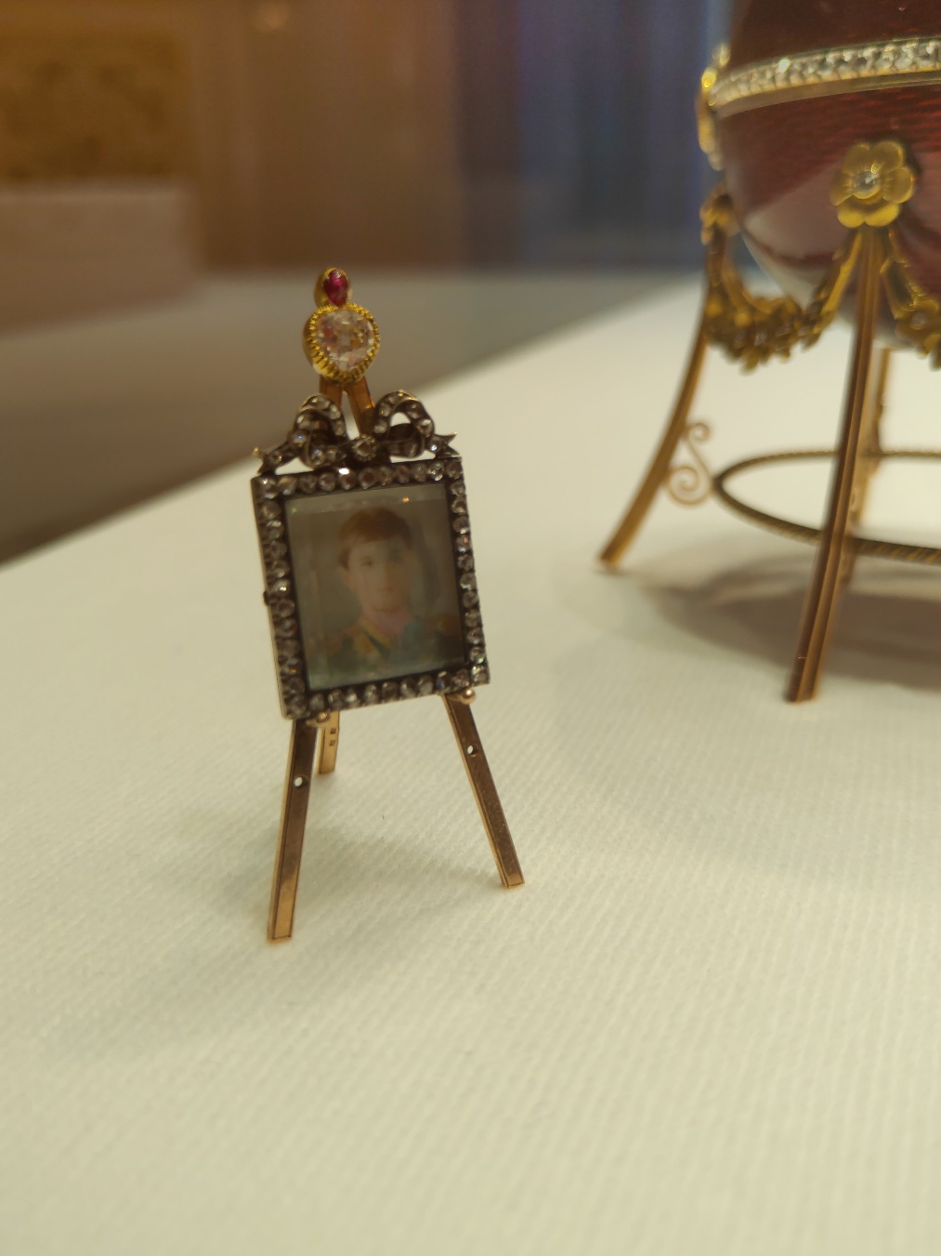
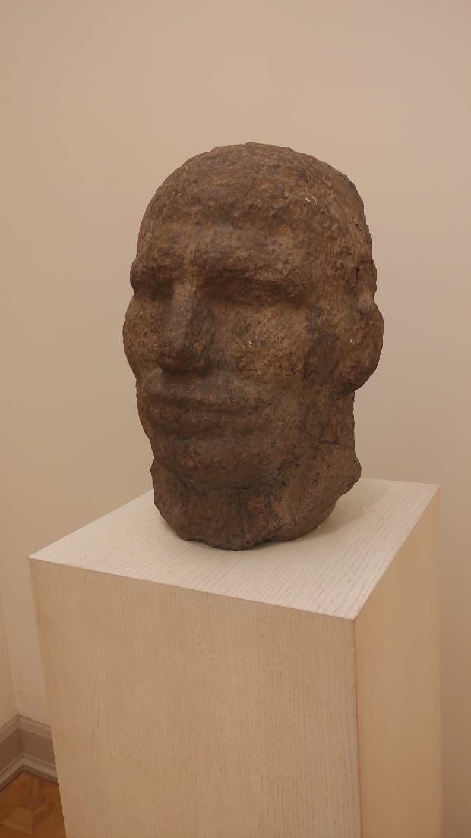
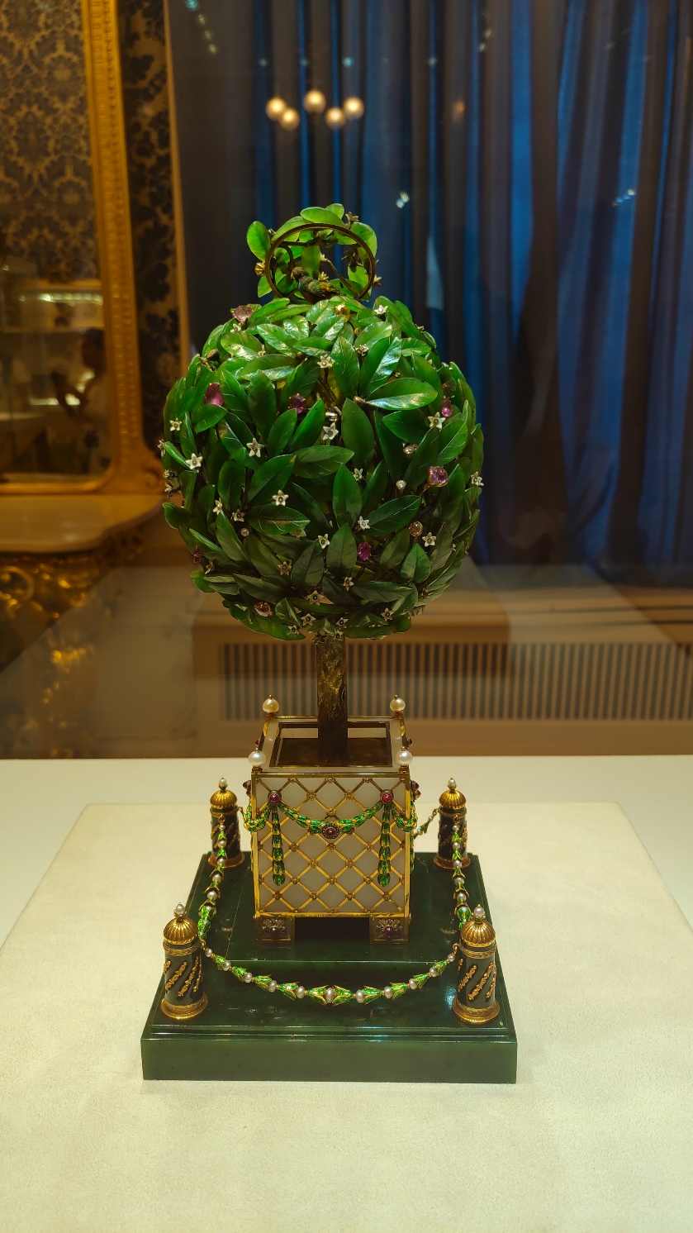
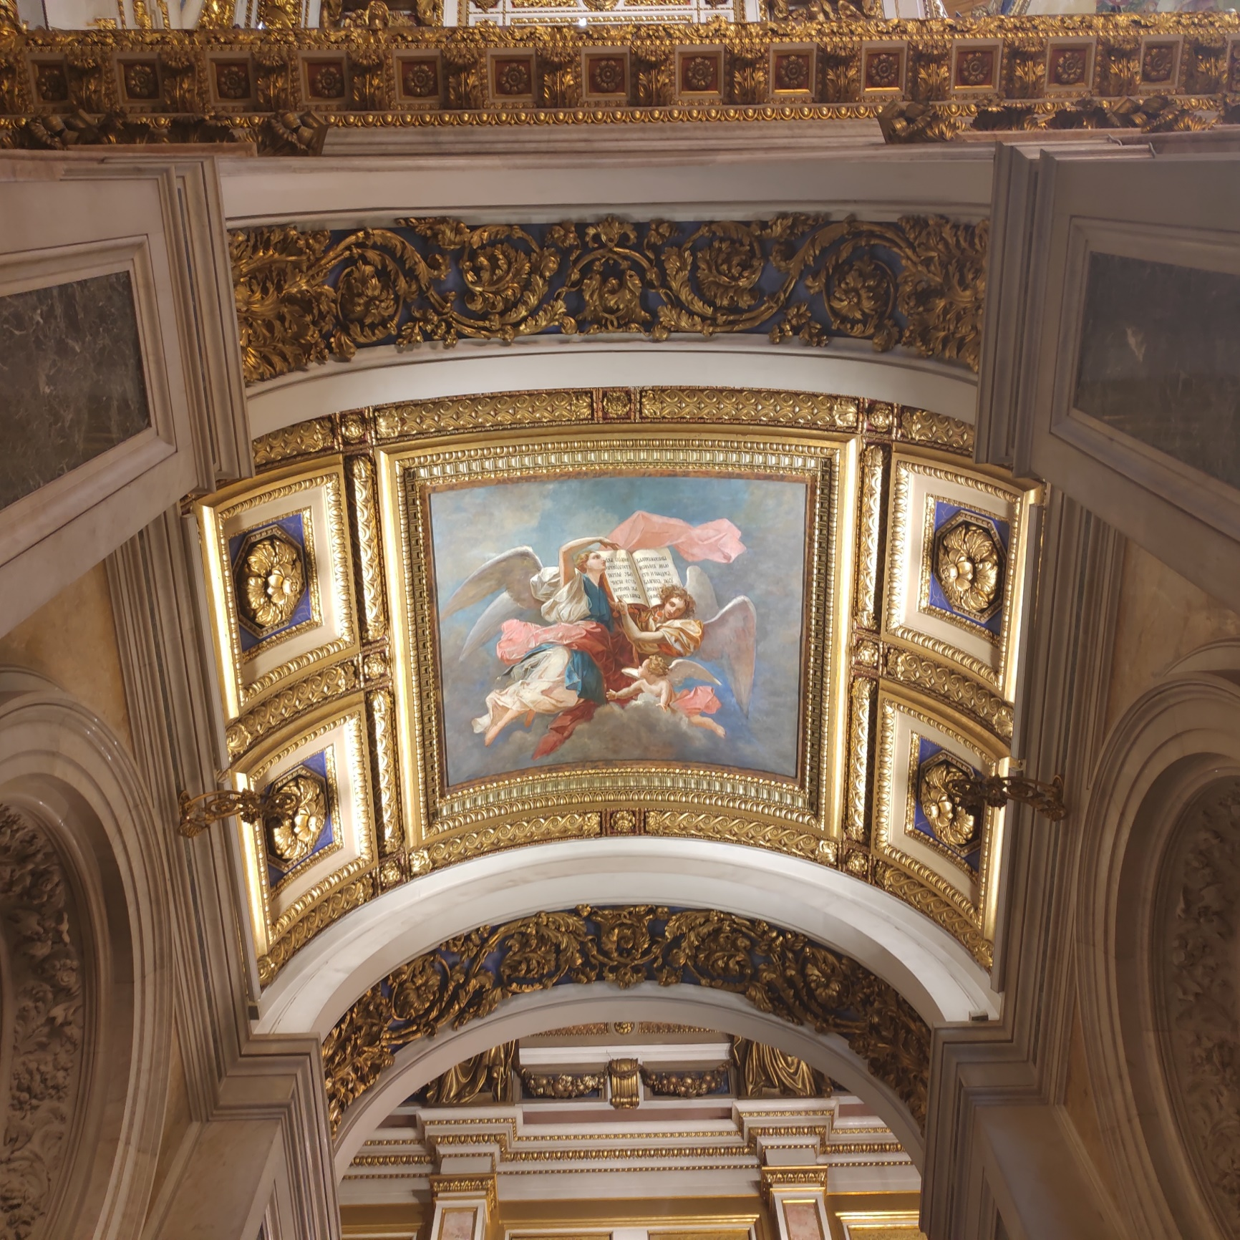
博物之旅

Slide 15
Part 5
总 结

Slide 16
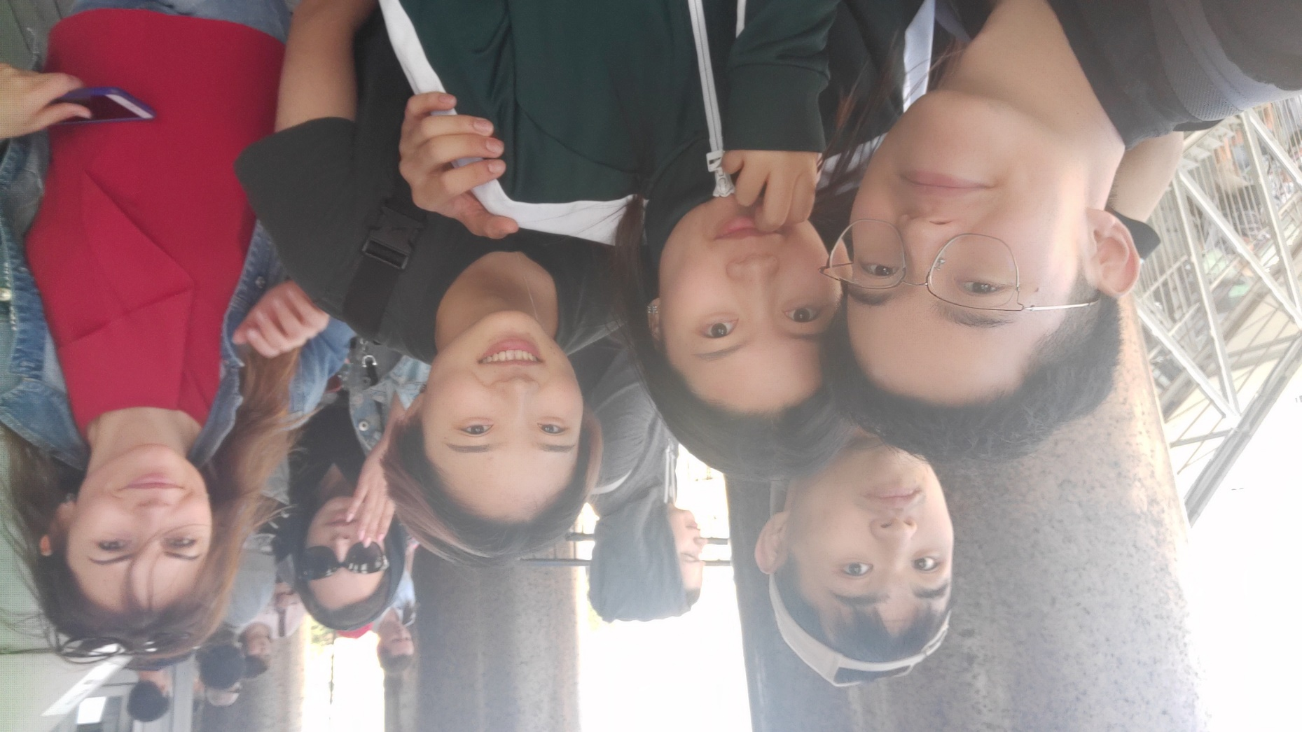
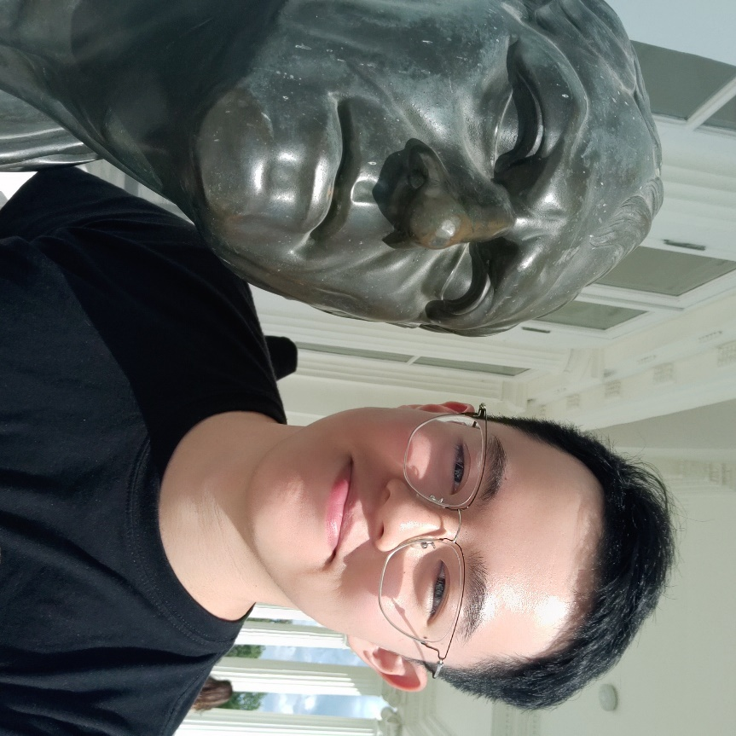
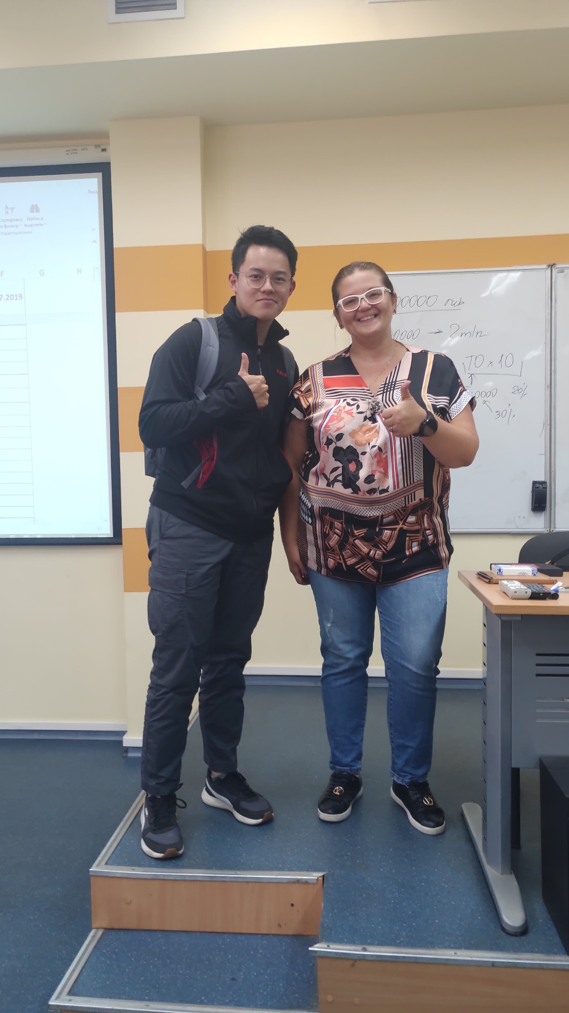
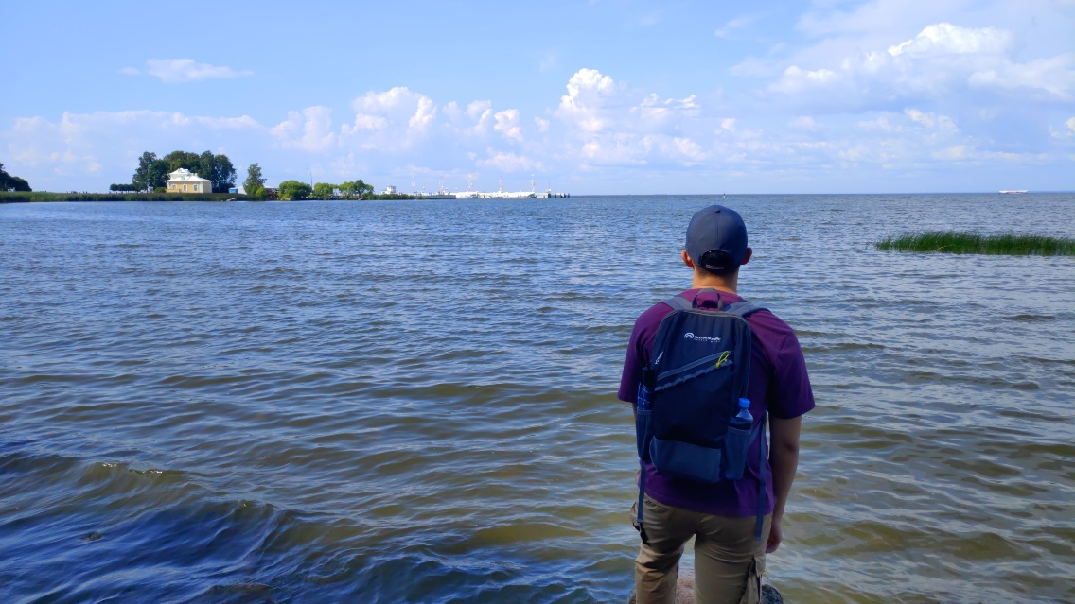
优势
1、价格便宜
2、3个FE学分
3、没有FINAL
4、文化体验

Slide 17
劣势
1、语言
2、课程无实际内容
3、宿舍条件一般
4、校方组织一般

Slide 18
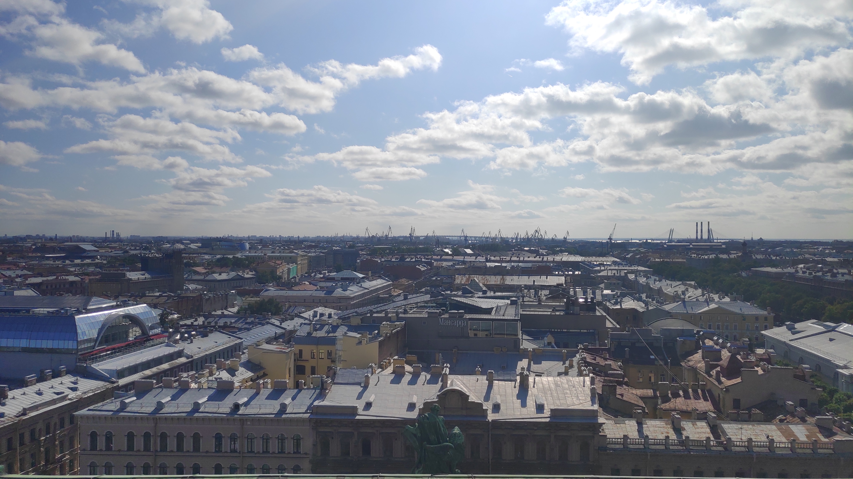
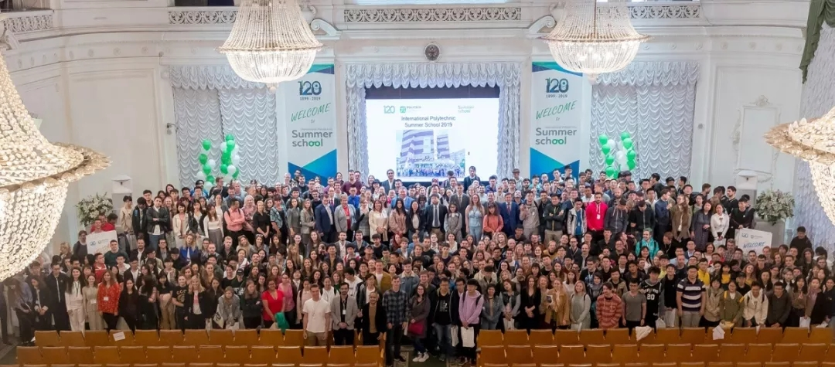
St. Petersburg National Polytechnic University
分享人
谢资涵 大三 金融数学
曹雪妍 大三 公共关系与广告

